Slide 1
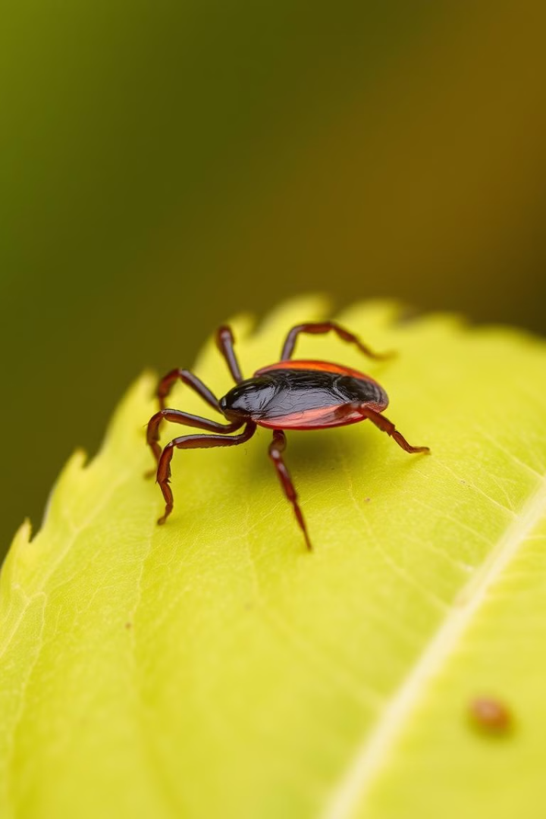
Kleszcze - groźne pasożyty naszego otoczenia
Kleszcze to małe, krwiopijne pajęczaki, które stanowią poważne zagrożenie dla zdrowia człowieka. Występują w lasach, parkach i na obszarach zielonych, a ich obecność jest szczególnie częsta w okresie wiosenno-letnim. Ukąszenie kleszcza może prowadzić do poważnych chorób zakaźnych, takich jak borelioza czy kleszczowe zapalenie mózgu.
AC
by Anna Ciarkowska

Slide 2
Rodzaje i cechy kleszcza
Kleszcz pospolity
Kleszcz łąkowy
Kleszcz kleszczycowy
Najczęściej spotykany gatunek w Polsce. Dorosłe osobniki osiągają rozmiary do 4 mm, a ich ciało jest owalne i spłaszczone. Kleszcz pospolity może przenosić wiele chorób, w tym boreliozę, kleszczowe zapalenie mózgu i anaplazmozę.
Mniejszy od kleszcza pospolitego, osiągając do 3 mm długości. Ma okrągłe ciało i krótkie odnóża. Kleszcz łąkowy przenosi przede wszystkim boreliozę.
Największy gatunek kleszcza w Polsce, osiągający do 6 mm długości. Charakteryzuje się brązowym ciałem i długimi odnóżami. Kleszcz kleszczycowy może przenosić wiele chorób, w tym kleszczowe zapalenie mózgu, boreliozę i babesjozę.

Slide 3
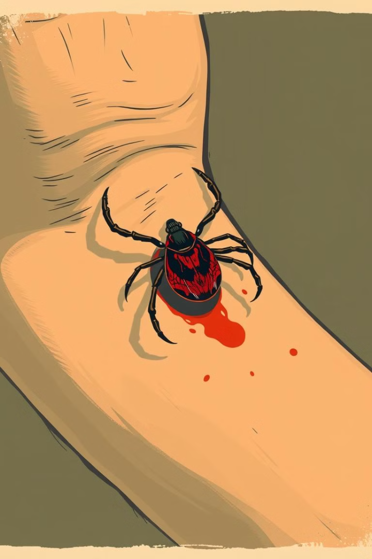



Znaczenie kleszcza w przenoszeniu chorób
1. Ukąszenie
Kleszcz wgryza się w skórę i wysysa krew, jednocześnie mogąc przekazać patogeny chorobotwórcze.
2. Infekcja
Wraz ze śliną kleszcza do organizmu człowieka przedostają się drobnoustroje wywołujące różne choroby.
3. Rozprzestrzenianie
Patogeny namnażają się w organizmie człowieka i mogą wywołać objawy choroby.

Slide 4

Choroby przenoszone przez kleszcze
1
Borelioza
2
Kleszczowe zapalenie mózgu
Choroba bakteryjna, objawiająca się m.in. rumieniem wędrującym, bólami stawów, zaburzeniami neurologicznymi.
Choroba wirusowa, objawiająca się bólami głowy, gorączką, nudnościami, a w ciężkich przypadkach porażeniem mięśni i zaburzeniami świadomości.
3
Anaplazmoza
4
Babesjoza
Choroba bakteryjna, objawiająca się gorączką, bólami głowy, dreszczami, bólami mięśni i stawów.
Choroba pasożytnicza, objawiająca się gorączką, dreszczami, bólem głowy, niedokrwistością i zaburzeniami nerek.

Slide 5
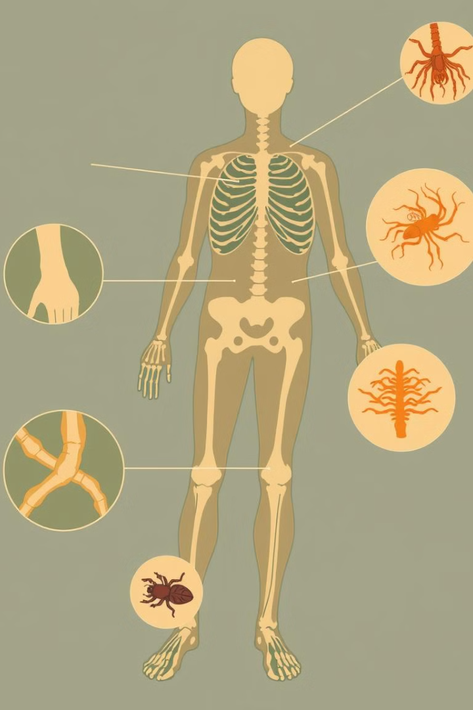
Objawy zakażenia - co powinno nas niepokoić?
Rumień wędrujący
Czerwona, rozszerzająca się plama na skórze, często z wyraźnym środkiem.
Bóle głowy
Silne, uporczywe bóle głowy, szczególnie w okolicy potylicznej.
Gorączka
Podwyższona temperatura ciała, czasem sięgająca do 39°C.
Bóle mięśni i stawów
Bolesność i sztywność mięśni i stawów, zwłaszcza w obrębie kończyn.
Zmęczenie
Uczucie ciągłego zmęczenia i osłabienia.

Slide 6





Profilaktyka przed kleszczami
Odzież ochronna
Środki odstraszające
Regularne sprawdzanie ciała
Szczepienie
Należy zakładać długie spodnie, koszulę z długim rękawem i nakrycie głowy, najlepiej w jasnym kolorze, aby łatwiej było zauważyć kleszcza.
Stosowanie preparatów odstraszających kleszcze na skórę i ubranie. Należy wybrać preparaty rekomendowane przez lekarza lub farmaceutę.
Dostępne są szczepionki przeciwko kleszczowemu zapaleniu mózgu, które warto rozważyć szczególnie w przypadku osób często przebywających w lesie.
Po powrocie z lasu lub parku należy dokładnie obejrzeć całe ciało, szczególnie miejsca, gdzie kleszcze najczęściej się wgryzają: szyję, uszy, pachwiny, kolana, łokcie, włosy.

Slide 7
FILM EDUKACYJNY: Jak usunąć kleszcza?
https://youtu.be/sB6EGXlXcok?si=KwJhd3vtBWRAuepA

Slide 8
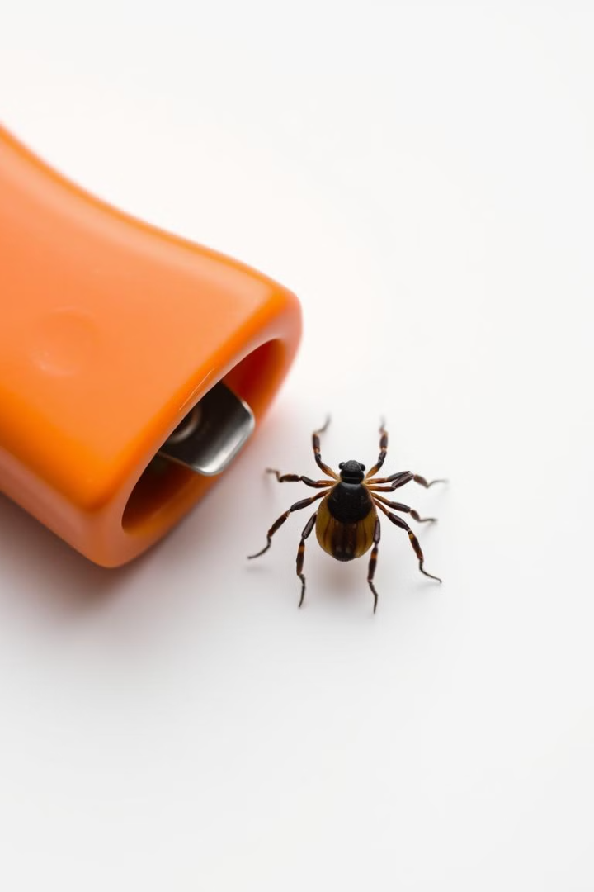
Postępowanie w przypadku ukąszenia
1
1. Usunięcie kleszcza
Należy usunąć kleszcza jak najszybciej, najlepiej przy użyciu specjalnego narzędzia do usuwania kleszczy. Należy chwycić kleszcza jak najbliżej skóry i ciągnąć go prosto do góry, nie kręcąc nim.
2
2. Dezynfekcja
Miejsce ukąszenia należy zdezynfekować np. spirytusem salicylowym.
3
3. Obserwacja
Należy obserwować miejsce ukąszenia i swoje zdrowie w ciągu kolejnych tygodni. W przypadku pojawienia się jakichkolwiek niepokojących objawów, należy natychmiast udać się do lekarza.
4
4. Badanie
Lekarz może zalecić wykonanie badań krwi w celu wykluczenia zakażenia boreliozą lub kleszczowym zapaleniem mózgu.

Slide 9

Podsumowanie - jak skutecznie chronić się przed kleszczami?
Odpowiednia odzież
Środki odstraszające
Zakładaj długie spodnie, koszule z długimi rękawami i nakrycie głowy, najlepiej w jasnym kolorze, aby łatwiej było zauważyć kleszcza.
Stosowanie preparatów odstraszających kleszcze na skórę i ubranie. Należy wybrać preparaty rekomendowane przez lekarza lub farmaceutę.
Regularne sprawdzanie ciała
Szczepienie
Po powrocie z lasu lub parku należy dokładnie obejrzeć całe ciało, szczególnie miejsca, gdzie kleszcze najczęściej się wgryzają.
Dostępne są szczepionki przeciwko kleszczowemu zapaleniu mózgu, które warto rozważyć szczególnie w przypadku osób często przebywających w lesie.

